Slide 1
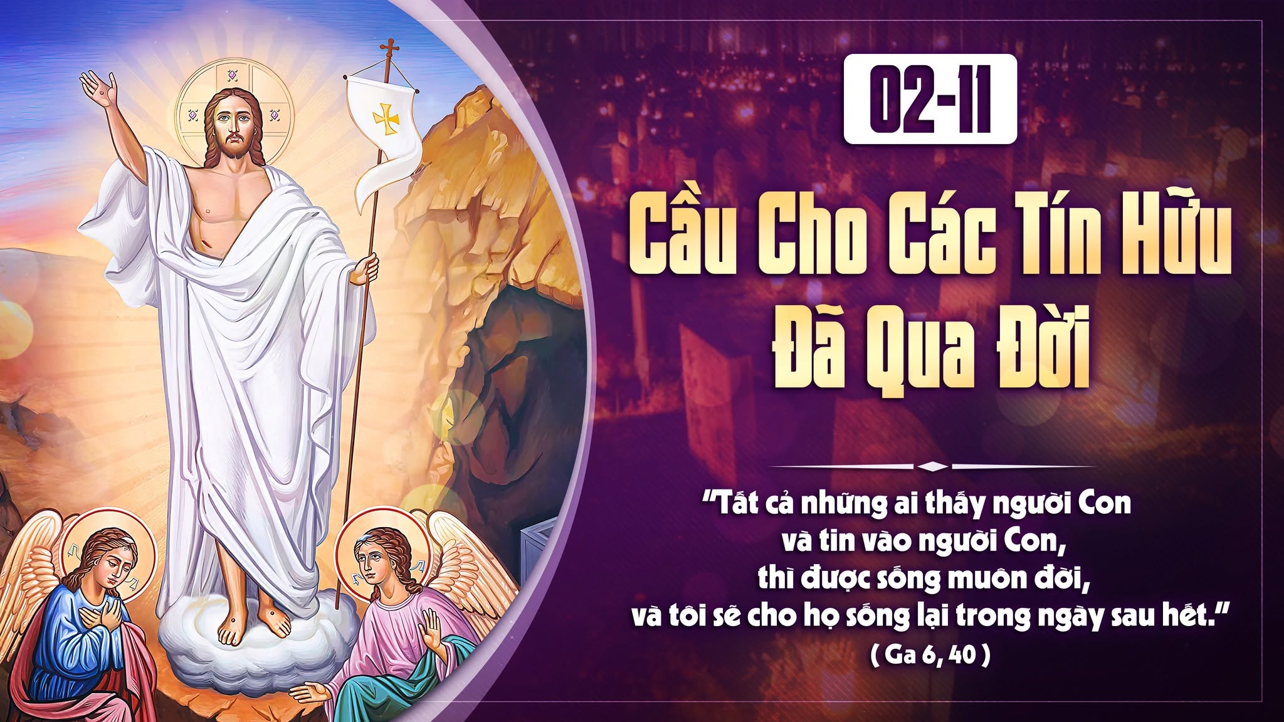

Slide 2
Nhân danh Cha †
và Con † và Thánh Thần †. Amen.

Slide 3
KINH CHÚA THÁNH THẦN
Chúng con lạy ơn Đức Chúa Thánh Thần, thiêng liêng sáng láng vô cùng.

Slide 4
Chúng con xin Đức Chúa Thánh Thần xuống đầy lòng chúng con, là kẻ tin cậy Đức Chúa Trời,

Slide 5
và đốt lửa kính mến Đức Chúa Trời trong lòng chúng con;

Slide 6
Chúng con xin Đức Chúa Trời cho Đức Chúa Thánh Thần xuống,

Slide 7
sửa lại mọi sự trong ngoài chúng con. Chúng con cầu cùng Đức Chúa Trời

Slide 8
xưa đã cho Đức Chúa Thánh Thần xuống soi lòng dạy dỗ các Thánh Tông Đồ,

Slide 9
thì rày chúng con cũng xin Đức Chúa Trời cho Đức Chúa Thánh Thần lại xuống

Slide 10
an ủi dạy dỗ chúng con làm những việc lành,

Slide 11
vì công nghiệp vô cùng Đức Chúa Giêsu Kitô là Chúa chúng con. Amen.

Slide 12
KINH TRUYỀN TIN
Xướng: Đức Chúa Trời sai Thánh Thiên Thần truyền tin cho Rất Thánh Đức Bà Maria.

Slide 13
Đáp: Và Rất Thánh Đức Bà chịu thai bởi phép Đức Chúa Thánh Thần. Kính mừng…..

Slide 14
Xướng: Này tôi là tôi tá Đức Chúa Trời.

Slide 15
Đáp: Tôi xin vâng như lời Thánh Thiên Thần truyền.
Kính mừng…..

Slide 16
Xướng: Chốc ấy Ngôi Thứ Hai xuống thế làm người.

Slide 17
Đáp: Và ở cùng
chúng con.
Kính mừng…..

Slide 18
Xướng: Lạy Rất Thánh Đức Mẹ Chúa Trời, xin cầu cho chúng con.

Slide 19
Đáp: Đáng chịu lấy những sự Chúa Kitô đã hứa.

Slide 20
LỜI NGUYỆN
Lạy Chúa, chúng con xin Chúa ban ơn Chúa xuống trong linh hồn chúng con,

Slide 21
là kẻ đã nhờ lời Thánh Thiên Thần truyền, mà biết thật Chúa Kitô là Con Chúa

Slide 22
đã xuống thế làm người, thì xin vì công ơn Con Chúa chịu nạn

Slide 23
chịu chết trên cây Thánh Giá, cho chúng con ngày sau khi sống lại,

Slide 24
được đến nơi vinh hiển, cũng vì công nghiệp Chúa Kitô là Chúa chúng con. Amen.

Slide 25
KINH TIN
Lạy Chúa con, con tin thật có một Đức Chúa Trời là Đấng thưởng phạt vô cùng.

Slide 26
Con lại tin thật Đức Chúa Trời có Ba Ngôi, mà Ngôi Thứ Hai đã xuống thế làm người,

Slide 27
chịu nạn chịu chết mà chuộc tội cho thiên hạ.

Slide 28
Bấy nhiêu điều ấy cùng các điều Hội Thánh dạy

Slide 29
thì con tin vững vàng, vì Chúa là
Đấng thông minh

Slide 30
và chân thật vô cùng đã phán truyền cho Hội Thánh. Amen.

Slide 31
KINH CẬY
Lạy Chúa con, con trông cậy vững vàng, vì công nghiệp Đức Chúa Giêsu

Slide 32
thì Chúa sẽ ban ơn cho con giữ đạo nên ở đời này,

Slide 33
cho ngày sau được lên thiên đàng xem thấy mặt Đức Chúa Trời hưởng phước đời đời,

Slide 34
vì Chúa là Đấng phép tắc và lòng lành vô cùng

Slide 35
đã phán hứa sự ấy chẳng có lẽ nào sai đặng. Amen.

Slide 36
KINH MẾN
Lạy Chúa con, con kính mến Chúa hết lòng hết sức trên hết mọi sự,

Slide 37
vì Chúa là Đấng trọn tốt trọn lành vô cùng,

Slide 38
lại vì Chúa thì con thương yêu người ta như mình con vậy. Amen.

Slide 39
KINH SẤP MÌNH
Lạy Chúa con, con sấp mình xuống trước mặt Chúa con. Con tin thật Chúa ở khắp mọi nơi,

Slide 40
thông biết mọi sự, hằng xem thấy con, hằng nghe lời con cầu nguyện.

Slide 41
Xin Chúa rất nhân từ hãy đoái xem sự nghèo ngặt con và nhậm lời con nguyện.

Slide 42
Lạy Chúa, xin hãy mở miệng lưỡi con ra, thì con sẽ cao rao những lời ngợi khen Chúa.

Slide 43
Lạy Chúa chúng con! Vì dấu † Thánh giá, xin chữa † chúng con, cho khỏi † kẻ thù.

Slide 44
Nhân danh Cha †
và Con † và Thánh Thần †. Amen.

Slide 45
KINH LẠY NỮ VƯƠNG
Lạy Nữ Vương, Mẹ nhân lành làm cho chúng con đặng sống, đặng vui, đặng cậy.

Slide 46
Thân lạy Mẹ! chúng con, con cháu Evà ở chốn khách đày kêu đến cùng Bà,

Slide 47
chúng con ở nơi khóc lóc than thở kêu khẩn Bà thương. Hỡi Ôi! Bà là chủ bầu chúng con,

Slide 48
xin ghé mắt thương xem chúng con. Đến sau khỏi đày,

Slide 49
xin cho chúng con được thấy Đức Chúa Giêsu con lòng Bà gồm phúc lạ.

Slide 50
Ôi khoan thay! nhân thay! dịu thay! Thánh Maria trọn đời đồng trinh. Amen.

Slide 52
NHẬP LỄ
NHƯ ĐỨC KITÔ
(Dao Kim)

Slide 53
ĐK: Như Đức Ki-tô đã chết và đã sống lại thế nào thì Thiên Chúa

Slide 54
cũng sẽ đem họ đến với Người. Và mọi người đều phải chết nơi A-đam thế nào,

Slide 55
thì cũng sẽ được sống lại nơi Đức Ki-tô như vậy.

Slide 56
1. Niềm hy vọng của chúng ta đã chiếu sáng nơi trần gian này.

Slide 57
Là nhờ Đức Kitô đã giao hòa ta cùng Thiên Chúa.

Slide 58
ĐK: Như Đức Ki-tô đã chết và đã sống lại thế nào thì Thiên Chúa

Slide 59
cũng sẽ đem họ đến với Người. Và mọi người đều phải chết nơi A-đam thế nào,

Slide 60
thì cũng sẽ được sống lại nơi Đức Ki-tô như vậy.

Slide 62
ĐÁP CA
THÁNH VỊNH 24
(Lm. Thái Nguyên)
(03 câu)

Slide 63
1. Xin dủ lòng thương nhớ tình nghĩa cũ Ngài đã ban qua muôn thuở muôn đời.

Slide 64
Tội tình của tuổi thơ, Chúa đừng ghi tâm. Ngài ơi xin nhớ con vì ân nghĩa Ngài.

Slide 65
ĐK: Lạy Chúa, con nâng hồn lên, con nâng hồn lên, lên tới Ngài.

Slide 66
2. Xin hãy ủi an cõi lòng héo hắt và cứu con cho qua bước cơ cùng.

Slide 67
Nguyện cầu lòng nhân Chúa xoá tội nhân gian, mà thương tha thứ cho ngàn muôn lỗi lầm.

Slide 68
ĐK: Lạy Chúa, con nâng hồn lên, con nâng hồn lên, lên tới Ngài.

Slide 69
3. Xin bảo toàn con, xin hãy cứu thoát, đừng để con sa mưu chước quân thù.

Slide 70
Một lòng cậy trông Chúa chính nguồn yêu thương, Ngài ban ơn cứu độ người tôi tớ Ngài.

Slide 71
ĐK: Lạy Chúa, con nâng hồn lên, con nâng hồn lên, lên tới Ngài.

Slide 73
All… All…
Chúa phán rằng: “Tất cả hãy đến với Ta, hỡi những ai
TUNG HÔ TIN MỪNG

Slide 74
khó nhọc và gánh nặng nề, Ta sẽ nâng đỡ bổ sức cho các ngươi”. All..

Slide 76
DÂNG LỄ
DÂNG 2
(Nguyễn Duy)

Slide 77
1. Con xin tiến dâng rượu bánh nơi nương đồng, do bông lúa thơm và nho chín sạch trong.

Slide 78
Đôi tay tháng ngày nắng mưa vun trồng, của lễ tỏa hương quyện áng mây hồng.

Slide 79
ĐK: Con xin dâng Ngài này hiến lễ tinh tuyền, cùng tiếng ngợi ca một tình khúc dịu êm,

Slide 80
xin Cha thương nhận trọn niềm con yêu mến. Đến muôn đời nguyện thề không dám quên.

Slide 81
2. Con xin tiến dâng trọn xác thân linh hồn. Con xin tiến dâng hợp với bánh rượu ngon.

Slide 82
Xin thương chúc lành lễ dâng chân thành, rượu bánh trở nên nguồn sống chân thành.

Slide 83
ĐK: Con xin dâng Ngài này hiến lễ tinh tuyền, cùng tiếng ngợi ca một tình khúc dịu êm,

Slide 84
xin Cha thương nhận trọn niềm con yêu mến. Đến muôn đời nguyện thề không dám quên.

Slide 85


Slide 86
KINH THÁNH, THÁNH
Thánh, Thánh, Thánh. Chúa là Thiên Chúa các đạo binh

Slide 87
Trời đất đầy vinh quang Chúa. Hoan hô Chúa trên các tầng trời.

Slide 88
Chúc tụng Đấng ngự đến nhân danh Chúa. Hoan hô Chúa trên các tầng trời.

Slide 90
Vì vương quyền
uy lực và vinh quang là của Chúa đến muôn đời

Slide 92
CHIÊN THIÊN CHÚA
Lạy Chiên Thiên Chúa, Đấng xóa tội trần gian, xin thương xót chúng con.

Slide 93
Lạy Chiên Thiên Chúa, Đấng xóa tội trần gian: xin thương xót chúng con.

Slide 94
Lạy Chiên Thiên Chúa, Đấng xóa tội trần gian: xin ban bình an cho chúng con.

Slide 96
Chúa phán: Ta là sự sống lại và là sự sống; ai tin Ta dầu có chết cũng sẽ được sống,
CA HIỆP LỄ

Slide 97
và kẻ nào sống mà tin Ta sẽ không chết muôn đời.

Slide 99
HIỆP LỄ
NIỀM HY VỌNG HẰNG SỐNG
(Nguyễn Duy)

Slide 100
ĐK: Tôi tin rằng Đấng Cứu Chuộc tôi hằng sống và ngày tận thế tôi sẽ từ bụi đất sống lại.

Slide 101
Và trong thân thể này, tôi sẽ được chiêm ngưỡng Đấng Cứu Chuộc tôi.

Slide 102
1. Đức Ki-tô nguồn hy vọng vinh quang, nguồn sống vui muôn đời ấp ủ lòng tôi tha thiết chờ mong.

Slide 103
Ngài là sức mạnh của tôi, Ngài là khúc điệu ca mới. Đấng tôi tôn thờ một niềm cảm mến vô biên.

Slide 104
ĐK: Tôi tin rằng Đấng Cứu Chuộc tôi hằng sống và ngày tận thế tôi sẽ từ bụi đất sống lại.

Slide 105
Và trong thân thể này, tôi sẽ được chiêm ngưỡng Đấng Cứu Chuộc tôi.

Slide 106
2. Đức Ki-tô sự sống và Phục Sinh, Ngài chết cho nhân trần mở đường vinh quang lên tới trời cao.

Slide 107
Ngài là hoan lạc của tôi, Ngài là gia nghiệp mãi mãi. Đón đưa tôi vào một Trời Đất mới bao la.

Slide 108
ĐK: Tôi tin rằng Đấng Cứu Chuộc tôi hằng sống và ngày tận thế tôi sẽ từ bụi đất sống lại.

Slide 109
Và trong thân thể này, tôi sẽ được chiêm ngưỡng Đấng Cứu Chuộc tôi.

Slide 111
KẾT LỄ
TỪ CHỐN
LUYỆN HÌNH
(Lm. Kim Long)

Slide 112
1. Từ chốn luyện hình u tối vọng tiếng bao linh hồn khóc than.

Slide 113
Niềm thành tin dâng Mẹ nhân ái, nguyện Mẹ thương nghe đoàn con cái thiết tha van nài.

Slide 114
ĐK: Từ vực sâu tiếng khóc than còn vọng ngàn với tháng năm u hoài đớn đau.

Slide 115
Mẹ Mẹ ơi hãy đoái thương lòng từ bi hãy chiếu soi hết mọi linh hồn.

